Slide 1














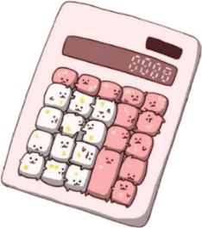



Chia cho số
có một chữ số
Toán 4

Slide 2



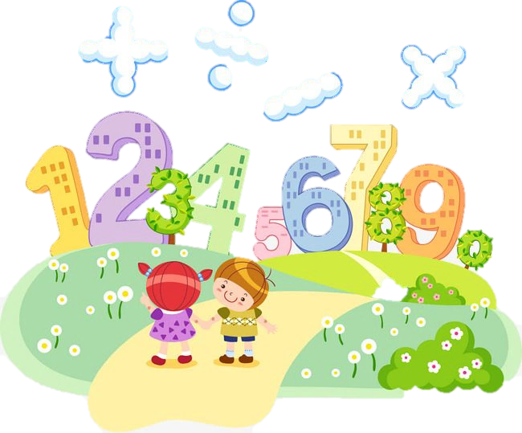

Yêu cầu cần đạt:
- Kiến thức: Thực hiện được phép chia một số có nhiều chữ số cho một số có một chữ số (chia hết, chia có dư)
- Kĩ năng: Rèn kĩ năng chia cho số có một chữ số. HS giải được bài tập 1 (dòng 1,2) và bài tập 2.
- Phẩm chất: Giáo dục học sinh yêu thích môn học. Tính nhanh nhẹn, trình bày khoa học.
- Năng lực: NL tư chủ và tự học, NL giao tiếp và hợp tác, NL giải quyết vấn đề và sáng tạo.
- NL tư duy và lập luận toán học, NL mô hình hoá toán học, NL giải quyết vấn đề toán học, NL giao tiếp toán học.

Slide 3





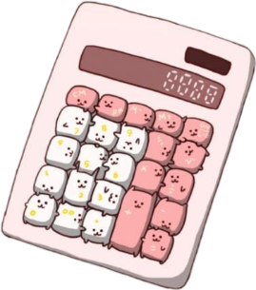
Khởi động

Slide 4

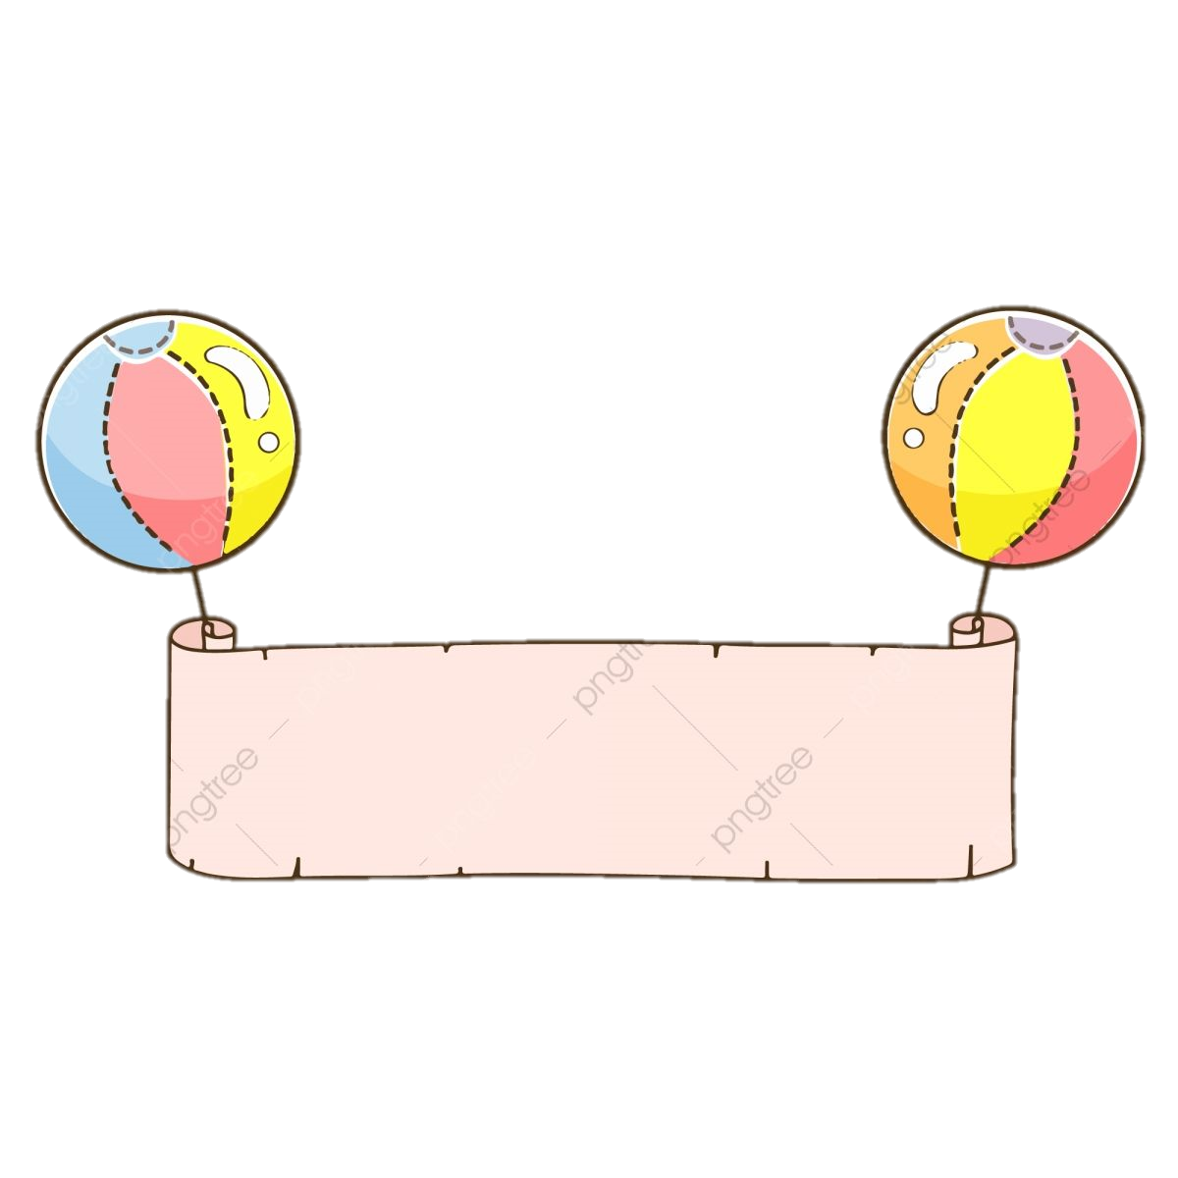




Điền số thích hợp vào chỗ chấm:
(27 + 18) : 3 = …
A. 15
B. 16
C. 17

Slide 5











A. 65
Điền số thích hợp
vào chỗ chấm:
B. 57
B. 45
(112 + 2) : 2 = ?

Slide 6


Khi chia một tổng cho một số, ta thực hiện như thế nào?

Slide 7

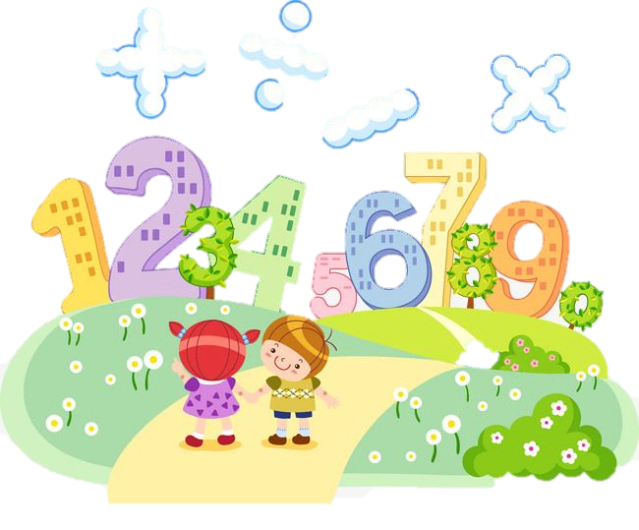

Khám phá

Slide 8




Ví dụ 1: 128472 : 6 = ?
Chia theo thứ tự từ trái sang phải :
- 12 chia 6 được 2, viết 2.
128472
6
2 nhân 6 bằng 12;12 trừ 12 bằng 0, viết 0.
0
8
2
1
4
1
2
- Hạ 8;
8 chia 6 được 1, viết 1.
2
4
0
7
1 nhân 6 bằng 6; 8 trừ 6 bằng 2, viết 2.
1
2
- Hạ 4, được 24;
24 chia 6 được 4, viết 4.
0
4 nhân 6 bằng 24; 24 trừ 24 bằng 0, viết 0.
- Hạ 7;
7 chia 6 được 1, viết 1.
1 nhân 6 bằng 6; 7 trừ 6 bằng 1, viết 1.
- Hạ 2, được 12;
12 chia 6 được 2, viết 2.
2 nhân 6 bằng 12; 12 trừ 12 bằng 0, viết 0.
128472 : 6 = 21412

Slide 9





Ví dụ 2:
230859 : 5 = ?
Chia theo thứ tự từ trái sang phải
230859
5
- 23 chia 5 được 4, viết 4;
3
0
4 nhân 5 bằng 20; 23 trừ 20 bằng 3, viết 3.
4
6
1
7
1
0
8
- Hạ 0; được 30, 30 chia 5 được 6, viết 6;
3
5
6 nhân 5 bằng 30; 30 trừ 30 bằng 0, viết 0.
0
9
- Hạ 8; 8 chia 5 được 1, viết 1;
4
1 nhân 5 bằng 5; 8 trừ 5 bằng 3, viết 3.
- Hạ 5, được 35; 35 chia 5 được 7, viết 7;
7 nhân 5 bằng 35; 35 trừ 35 bằng 0, viết 0.
- Hạ 9; 9 chia 5 được 1, viết 1;
230859 : 5 = 4617 (dư 4)
1 nhân 5 bằng 5; 9 trừ 5 bằng 4, viết 4.

Slide 10






Thực HÀNH
Thực HÀNH

Slide 11
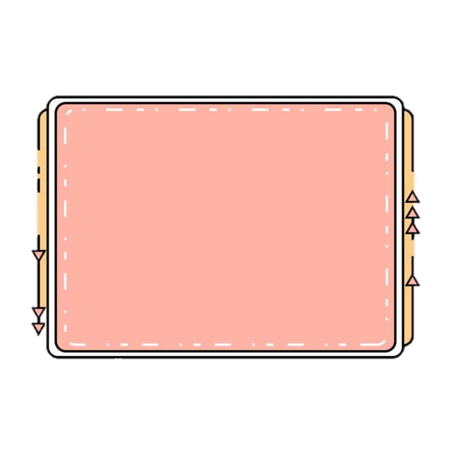




Bài 1: Đặt tính rồi tính
a) 278157: 3
304968 : 4
278157 3
08 92719
21
05
27
0
304968 4
24 76242
09
16
08
0

Slide 12


Bài 1: Đặt tính rồi tính
b) 158735 : 3
475908 : 5
158735 3
08 52911
27
03
05
2
475908 5
25 95181
09
40
08
3

Slide 13


Người ta đổ đều 128 610l xăng vào 6 bể. Hỏi mỗi bể đó có bao nhiêu lít xăng?
Bài 2:
Tóm tắt:
6 bể: 128 610l xăng
1 bể: … l xăng?
Bài giải
Số lít xăng ở mỗi bể là:
128 610 : 6 = 21 435 (l)
Đáp số: 21 435 l xăng

Slide 14





1
3
Iceberg
GAME
2
play

Slide 15

1
241072 : 2 = …
120 536
2
Next

Slide 16
3
367924 : 4 = …
91981
1
2
Next

Slide 17

3
468152 : 5 = …
936 630 (dư 2)
1
2

Slide 18



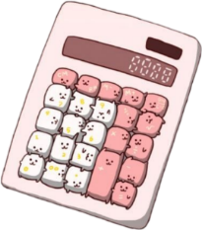
Dặn dò
Trình bày bài tập 2 vào vở toán
Xem trước bài: Luyện tập (tr.78, SGK)

Slide 19

Những quà tặng tiếp theo sẽ được MĂNG NON cập nhật tại nhóm Măng Non – Tài liệu Tiểu học sau: https://www.facebook.com/groups/629898828017053
Mời thầy cô tham gia nhóm để chủ động cập nhật bài giảng điện tử lớp 4 và quà tặng hằng tuần mới nhất nhé!
MĂNG NON – TÀI LIỆU TIỂU HỌC
CHUYÊN GIÁO ÁN ĐIỆN TỬ THEO TUẦN KHỐI 4
BÀI THAO GIẢNG – ELEARNING
Nhóm chia sẻ tài liệu – Quà tặng: Măng Non – Tài liệu Tiểu học
Page: Măng Non – Tài liệu Tiểu học
SĐT ZALO : 0382348780 - 0984848929

